Slide 1
Brückentier Archaeopteryx
Gesamtübersicht
Reptil - Archaeopteryx (schrittweiser Aufbau des Tafelbildes)
Reptil - Archaeopteryx (vollständige Ansicht)
Reptil - Archaeopteryx (zum Ausfüllen)
Vogel - Archaeopteryx (schrittweiser Aufbau des Tafelbildes)
Vogel - Archaeopteryx (vollständige Ansicht)
Vogel - Archaeopteryx (zum Ausfüllen)

Slide 2
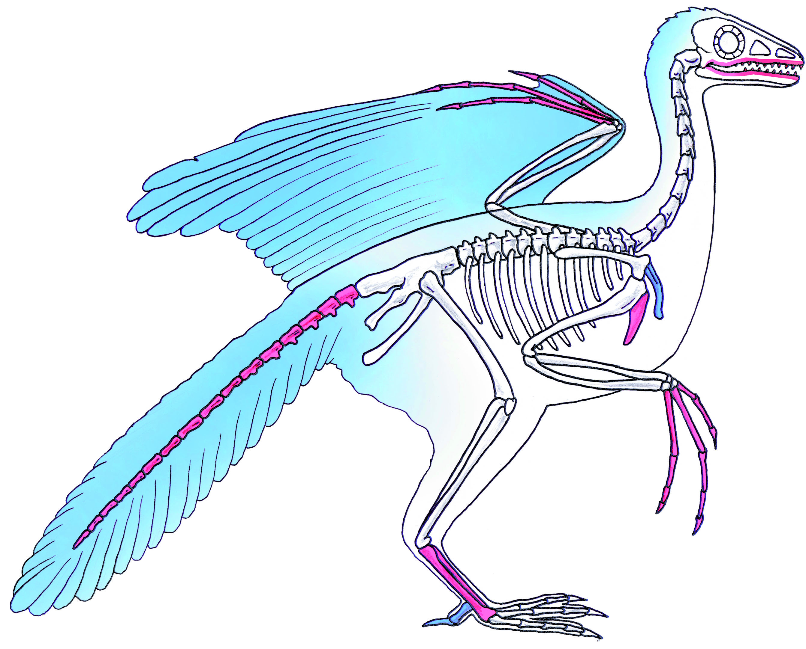
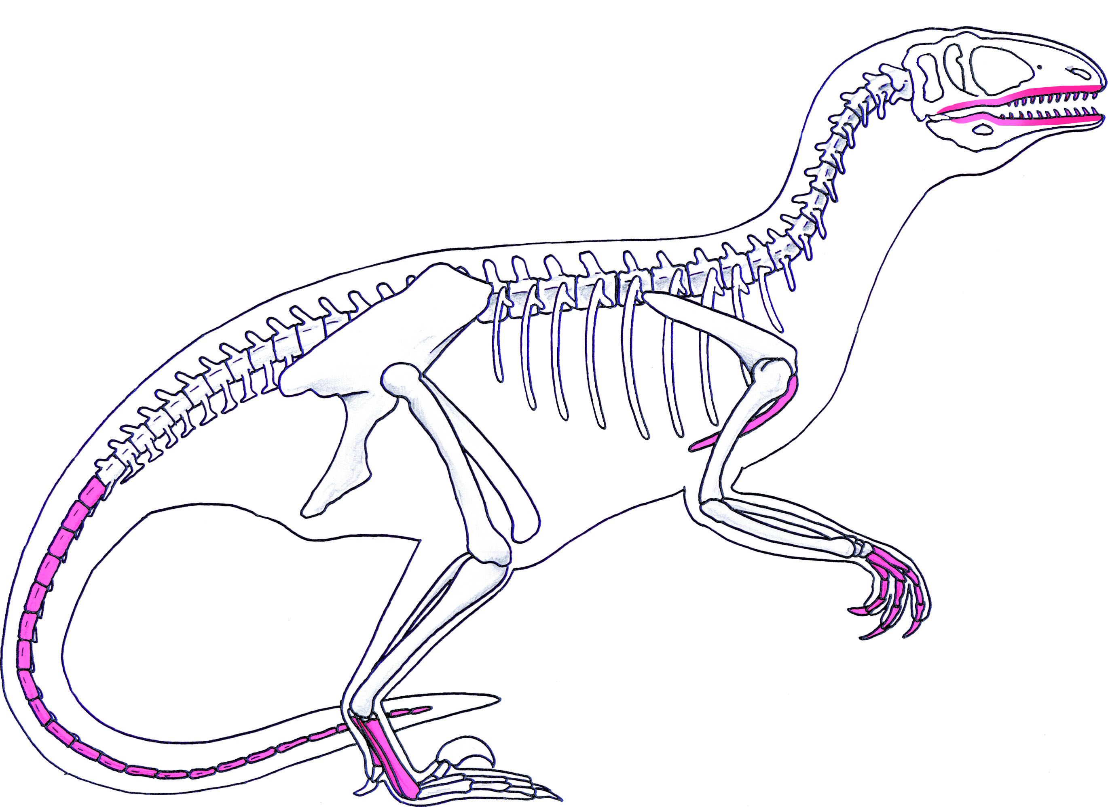
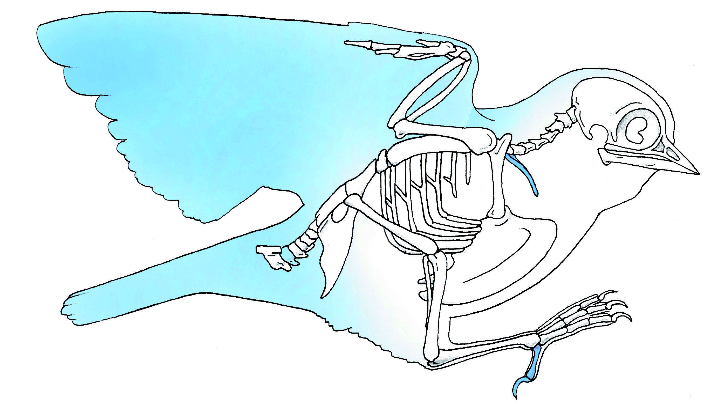
Brückentier Archaeopteryx
Archaeopteryx
zu den gemeinsamen Merkmalen
zu den gemeinsamen Merkmalen
Reptilien
Vögel

Slide 3
Brückentier Archaeopteryx
1
2
5
3
4
1
bezahnter Kiefer
2
kleines Brustbein
3
Fingerglieder frei beweglich
4
Mittelfußknochen nicht verwachsen
Zurück zur Übersicht
5
lange Schwanzwirbelsäule

Slide 4
Brückentier Archaeopteryx
1
2
5
3
4
1
bezahnter Kiefer
2
kleines Brustbein
3
Fingerglieder frei beweglich
4
Mittelfußknochen nicht verwachsen
5
lange Schwanzwirbelsäule

Slide 5
Brückentier Archaeopteryx
1
2
5
3
4
1
2
3
4
5

Slide 6
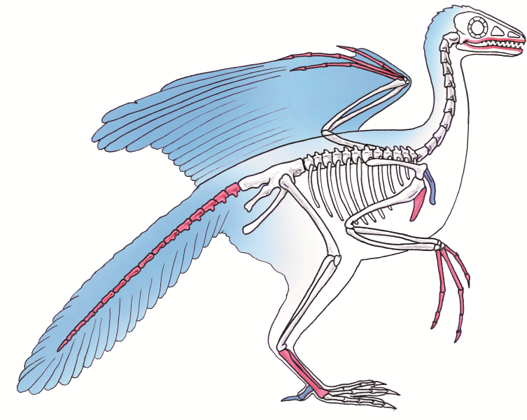
Brückentier Archaeopteryx
7
8
1
2
3
6
5
4
1
unbezahnter Kiefer
5
Mittelfußknochen verwachsen
2
Gabelbein
6
verkürzte Schwanzwirbelsäule
3
großes Brustbein
7
Gefieder
4
nach hinten gerichtete Zehe
8
Handskelett verwachsen
Zurück zur Übersicht

Slide 7
Brückentier Archaeopteryx
7
8
1
2
3
6
5
4
1
unbezahnter Kiefer
5
Mittelfußknochen verwachsen
2
Gabelbein
6
verkürzte Schwanzwirbelsäule
3
großes Brustbein
7
Gefieder
4
nach hinten gerichtete Zehe
8
Handskelett verwachsen

Slide 8
Brückentier Archaeopteryx
7
8
1
2
3
6
5
4
1
5
2
6
3
7
4
8

Slide 9

Tafelbildinfo
Hinweise zum Einsatz
Die Folien „Schrittweiser Aufbau des Tafelbildes“ ermöglichen ein Vorgehen in Schritten mit der Maustaste, die Folien werden entwickelnd nach Klick aufgebaut.
Die Folien „Vollständige Ansicht“ erscheinen sofort als Vollbild.
Die Folien „Zum Ausfüllen“ geben nur ein Gerüst vor, das Sie ausfüllen können: entweder auf eine OHP-Folie kopiert oder mit Hilfe des Whiteboards und der Stiftfunktion in Powerpoint. Oder Sie drucken die Folien einfach aus und beschriften sie dann.
Wir wünschen Ihnen einen erfolgreichen Unterricht!
Impressum
© Österreichischer Bundesverlag Schulbuch GmbH & Co. KG, Wien 2025
Redaktion und Herstellung: Dr. Marion Reich, Wien
Grafiknachweis: Dr. Michel Fleck, Wien
Alle Rechte vorbehalten.
www.oebv.at
Das Werk und seine Teile sind urheberrechtlich geschützt. Der Verlag gewährt das Recht des Downloads und des Einsatzes im Unterricht. Das Herauslösen, Kopieren und Bearbeiten von Daten jeder Art ist untersagt. Das Ausdrucken und Anfertigen von Kopien ist ausschließlich für den eigenen Unterrichts-gebrauch gestattet. Urhebervermerke, Seriennummern sowie sonstige der Programmidentifikation dienende Merkmale dürfen nicht entfernt oder geändert werden. Weder das Werk noch seine Teile dürfen in ein Netzwerk gestellt oder über das Internet weiter verbreitet oder veräußert werden.
Jede Nutzung in anderen als den genannten Fällen bedarf der vorherigen schriftlichen Einwilligung des Verlages.

